Slide 1
2024
11 A 14 DE SETEMBRO
ESTACIONAMENTO DO TEATRO LAURO MARTINS
Presente em coda hist6ria!

Slide 2

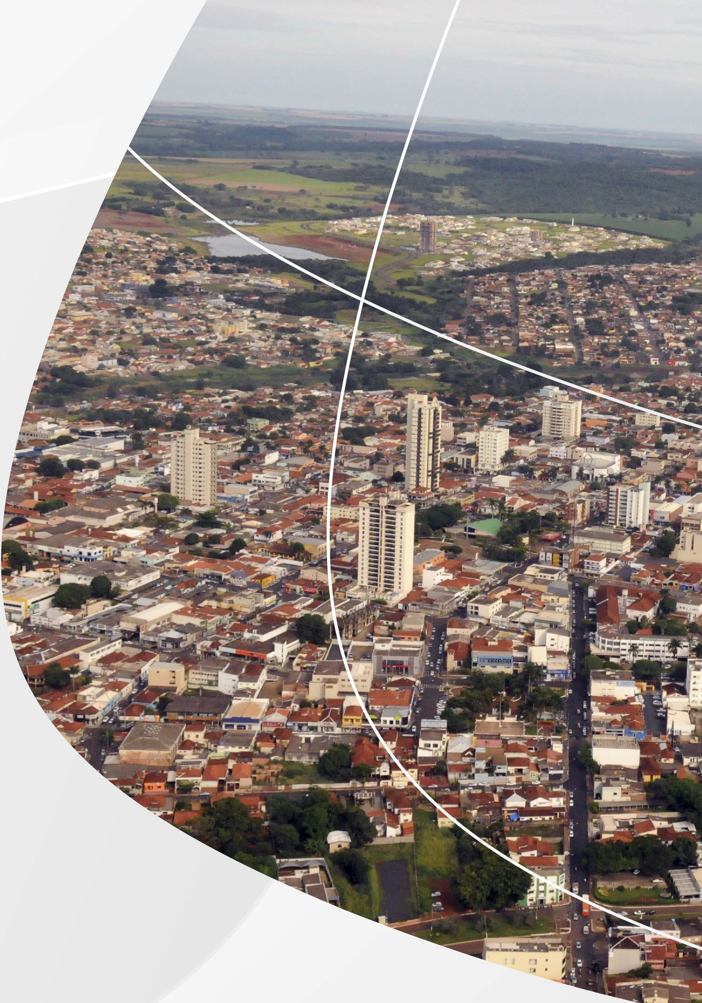


A SUDOEXPO. maior feira multissetorial do Centro-Oeste brasileiro. e realizada bienalmente pela ACIRV - Associa9ao Comercial Industrial e Servi9os de Rio Verde.
2D22
A feira conta com estandes de empresas de diversos segmentos com exposi9ao de produtos e servi9os. palestras. Festival Gastronomic□Barzinho & Violao. Espa90 Motor e outras atra9oes de neg6cios e lazer
A SUDOEXPO e a vitrine perfeita para as empresas se apresentarem. captar novas clientes. fortalecer parcerias e ampliarem suas oportunidades.
APO I 0:
REALIZAf;AO:
SEBRAE
Presente em coda hist6ria!

Slide 3
...
RIO VERDE UMA CIDADE REPLETA DE POTENCIALIDADES
Com cerca de 250 mil habitantes, Rio Verde e um polo regional com mais de 700 mil clientes potenciais que aqui veem em busca de servi- 9os, diversao e compras.
ACIRV -ATUACAO DE
:,
EXCELENCIA EIVI PROL DO DESENVOLVIIVIENTO
Com 39 anos de fundacao, a Associacao Co-
, I
mercial e Servic, os de Rio Verde se transfor- mou em uma das mais importantes associa­
coes comerciais e industriais de Goias, dando
I
suporte para o crescimento do empresario
local.
Devido ao agroneg6cio, o municfpio atrai aten­ c, ao de todos, recebendo investimentos de di- versos locais, que colocam Rio Verde entre os 120 maiores PlBs do Brasil.
Uma de suas maiores iniciativas e a realizacao
da SUDOEXPO. Em 2024 a feira chega a sua
I
17g Edi9ao e contara com o apoio do SEBRAE e Prefeitura de Rio Verde, dando espa90 nao apenas a grandes e medias empresas, mas tambem dando apoio e promovendo o desen­
Essa efervescencia economica fez o comercio rio-verdense forte e competitivo, com grande variedade produtos e servi9os. Entre pequenas, medias e grandes, Rio Verde possui cerca de 10 mil empresas ativas.
volvimento sustentavel dos pequenos neg6- cios, fomentando o empreendedorismo e for­ talecendo a economia nacional.
lsso, somada a
sua localiza9ao estrategica,
com acesso a excelentes rodovias, ferrovias e hidrovias, fazem de Rio Verde um dos princi­ pais centros economicos e de neg6cios do Centro-Oeste.
Assim como Rio Verde, a SUDOEXPO esta aberta para que todos possam crescer. Pois aqui, tudo vira neg6cio.

Slide 4


E C_{I} O E 5
P R O J
PA RA A

Slide 5


PILARES
DA SUDOEXPO
2024
Abrangendo todas as areas comerciais e industriaisl e uma grande oportunidade para o empresario negociar. trocar experiencias e fortalecer sua marca. Na feiral empresas de todos os portes tern a possibilidade de expor seus produtos e fechar neg6ciosl nacionais e internacionais.

Slide 6


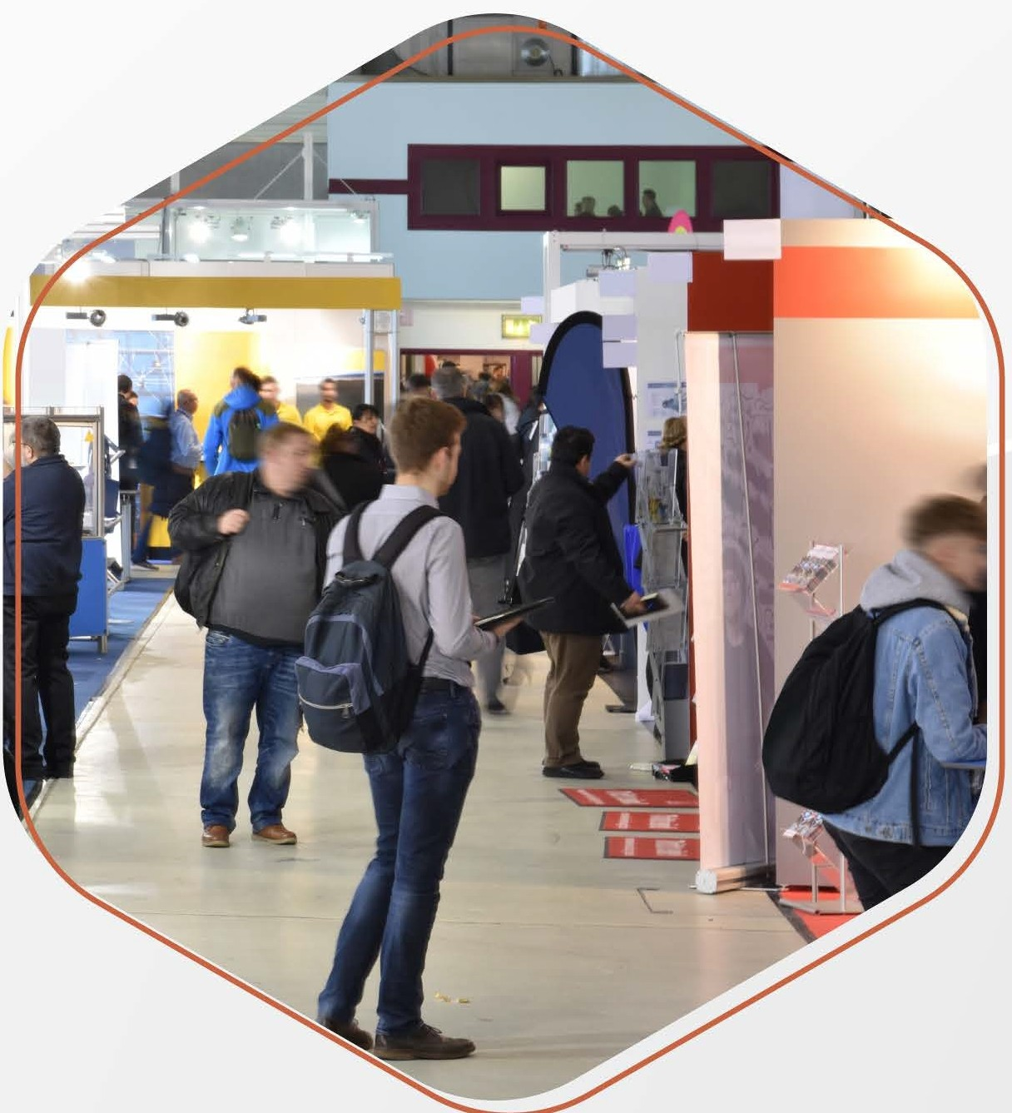





EXPOSll;AO
RO□.UTOS
DE
de'IJJ/fM
PILARES DA
SUDOEXP02024:

Slide 7


COTAS
DE PATRONICIO
r-MAS=r-ER
- - # # # ATIVACAO DA MARCA EM TODA DIVULGACAO DA SUDOEXPO 2024 - TV, RADIO, OUTDOORS, PAINEIS, MIDIAS SOCIAIS I I | X
ATIVACAO DA MARCA EM TODA COMUNICACAO VISUAL DA FEIRA - PORTAL DE ENTRADA, PLACAS INDICATIVAS X I I
ATIVACAO DA MARCA NOS FESTIVAis BARZINHO E VIOLAO EM 2023 (OUTUBRO) E 2024 (SETEMBRO) - Durante a realizacao da Feira I I com direito a passar filme de 30 segundos | X
ATIVACAO DA MARCA NO LANCAMENTO OFICIAL DA SUDOEXPO 2024 (06 DE OUTUBRO 2023) - Teatro Lauro Martins, com direito a 3 I I minutos para apresenta9ao da empresa | X
CITACA⁻O E ATIVACA⁻O DA MARCA EM TODDS OS EVENTOS RELATIVOS A SUDOEXPO 2024 I I | X
ATIVACAO DA MARCA NA RODADA DE NEGOCIOS - PAINEIS I | X
- , ATIVACAO DA MARCA NOS PAINEIS LED DO ESPACO MULTIUSO I I | X
CITACAO E ATIVACAO DA MARCA EM TODDS OS EVENTOS RELATIVOS A SUDOEXPO 2024 I I | X
AREA DE 5X5 M EM LOCAL NOBRE NA FEIRA | X
l
)
C O TA R$ 70 mil

Slide 8

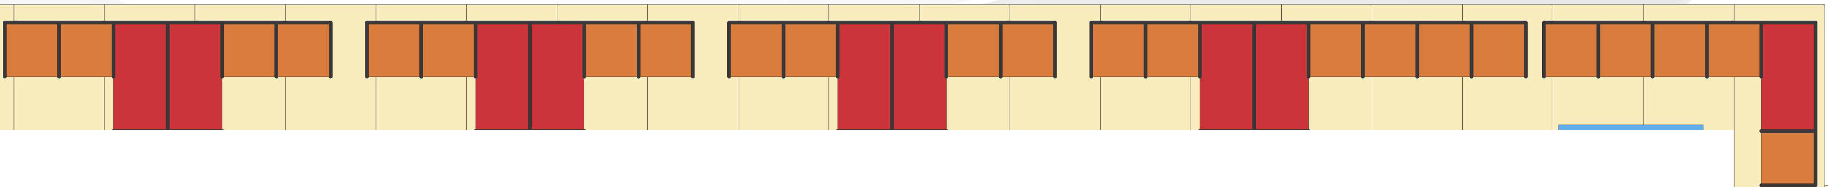

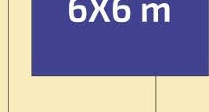

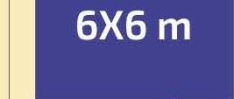


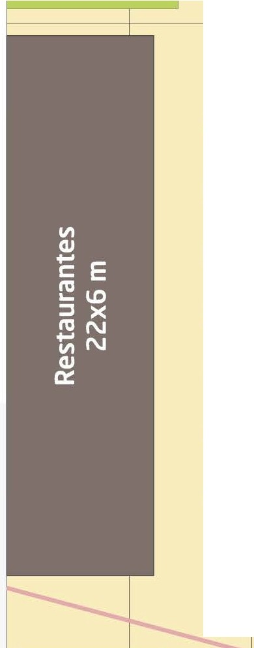



INTERNO
S U D O E X P 0 2 0 2 4 :
Radio I------
M01 9,Sx7,0m
ACIRV 6X8m
Prefeitura 6X8m
MOS 10,0x6,0m
M02 9,Sx7,0m
Entrada l0xl0 m
M04 9,Sx7,0 m
M03 9,Sx7,0m
Gamer 7,0x6,0m
• • • • • • • • • •
iffiM
iffiM
• • • • • •• • • •
I
• • •• •• • •••• • • •
138 areas 3x3m
18 areas 6x3m
8 areas 6x6m
5 areas Espa o Motor
4 areas 6x6m Master
2 areas 6x8m Entidades
• • • • • • •• • • •
• • •
• • •
Palco
Camarim 4x6 m

Slide 9
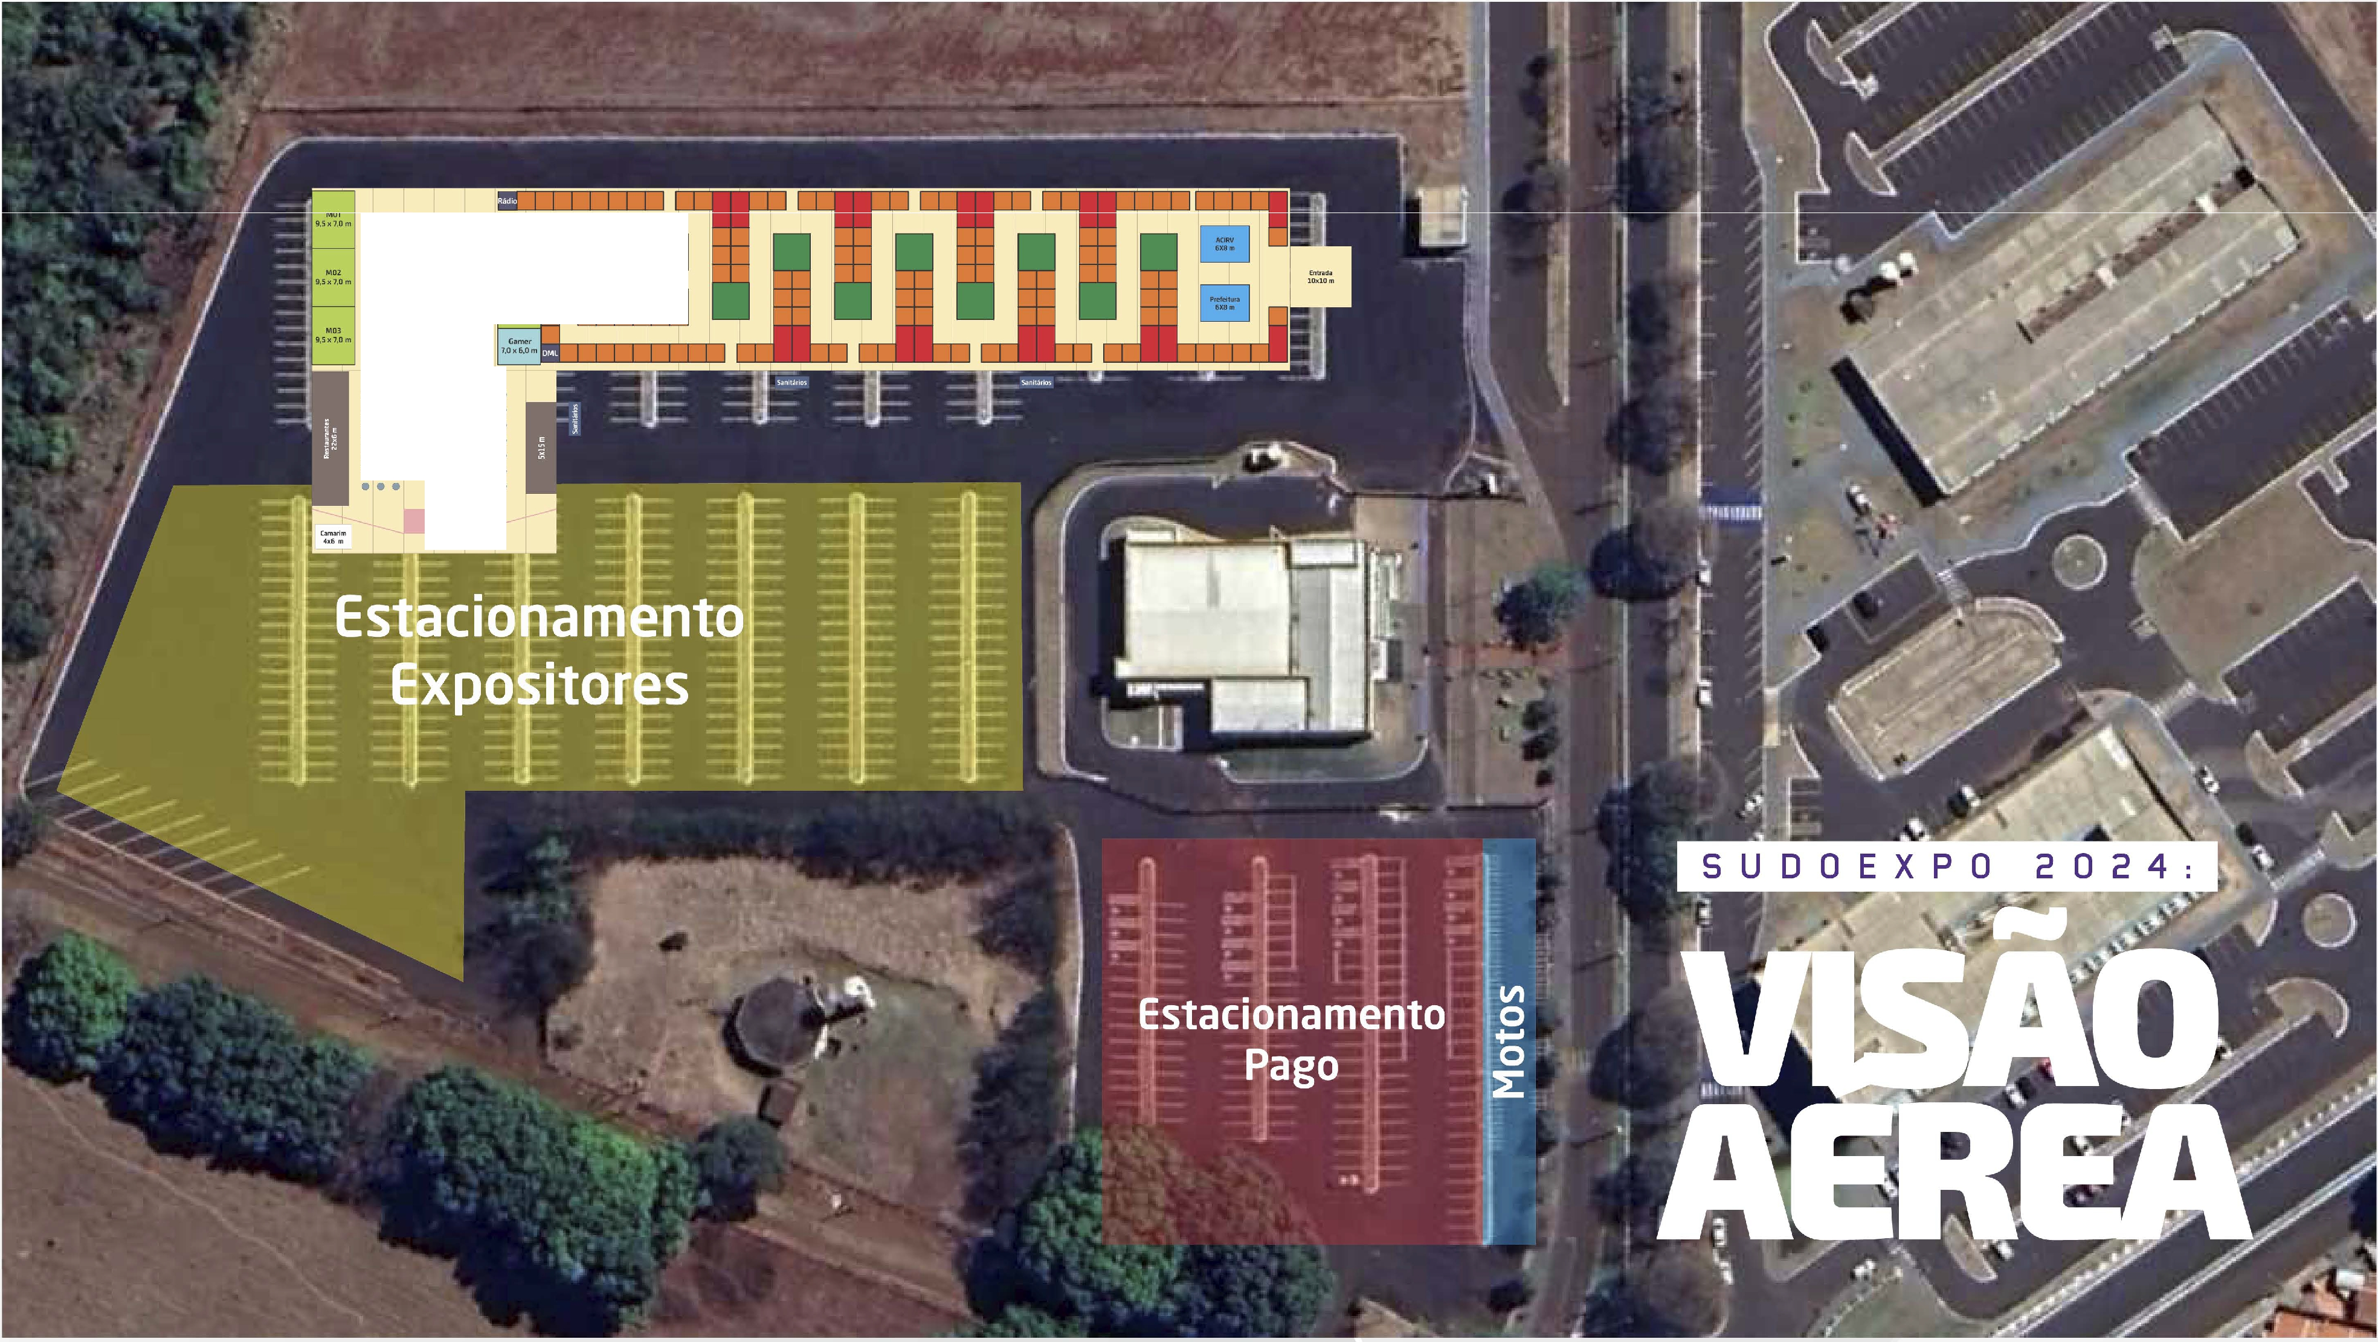
■
■
■
MOS 10,0x6,0 m
M04 9.Sx7,0m |  | I 11 11 11
■
•••••••••••••••••••••
•••••••••••••••••••
••••••••••
•••
Palco

Slide 10
2024
www.sudoexpo.com.br
REALIZA£;.AO:
Presente em coda hist6ria!

